Slide 1
Вермикомпостирование
проект «Содействие переходу
Республики Беларусь к «зеленой» экономике»,
финансируемый Европейским союзом
и реализуемый Программой развития ООН в Беларуси
Проект финансируется
Европейским союзом

Slide 2
проект «Содействие переходу
Республики Беларусь к «зеленой» экономике»,
финансируемый Европейским союзом
и реализуемый Программой развития ООН в Беларуси
Проект финансируется
Европейским союзом
Вермикомпостирование – это переработка органических отходов с использованием компостных червей в органическое удобрение т.н. «Биогумус»

Slide 3
ОТЛИЧИЕ КОМПОСТНОГО ЧЕРВЯ ОТ ДОЖДЕВОГО
проект «Содействие переходу
Республики Беларусь к «зеленой» экономике»,
финансируемый Европейским союзом
и реализуемый Программой развития ООН в Беларуси
Проект финансируется
Европейским союзом
Быстрый рост
Короткий цикл жизни
Приспосабливается к самым различным видам органических отходов
Плодовит
Зимой не уходит в глубь земли

Slide 4
Виды компостных червей
проект «Содействие переходу
Республики Беларусь к «зеленой» экономике»,
финансируемый Европейским союзом
и реализуемый Программой развития ООН в Беларуси
Проект финансируется
Европейским союзом
Красный калифорнийский червь
Владимирский старатель

Slide 5
Место для вермикомпостирования
проект «Содействие переходу
Республики Беларусь к «зеленой» экономике»,
финансируемый Европейским союзом
и реализуемый Программой развития ООН в Беларуси
Проект финансируется
Европейским союзом
Нужно позаботиться о защите червей от кротов и грызунов
Ящики лучше установить в защищенном от ветра месте
Следует расположить ящики так, чтобы в полдень они затенялись
Влажность и кислотность тоже должны быть оптимальными для развития червей
Аэрирование

Slide 6
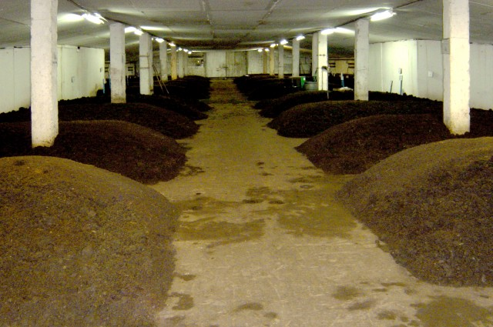
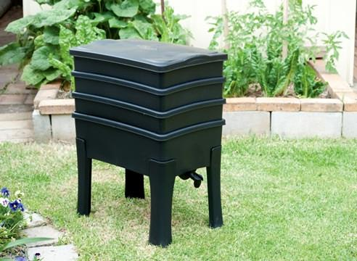
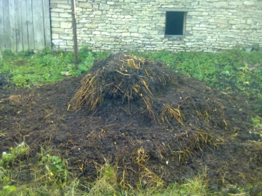
Способы вермикомпостирования
проект «Содействие переходу
Республики Беларусь к «зеленой» экономике»,
финансируемый Европейским союзом
и реализуемый Программой развития ООН в Беларуси
Проект финансируется
Европейским союзом
В буртах
В ящиках
В кучах

Slide 7
Вермикомпостеры на территории ОО «БЗК»
проект «Содействие переходу
Республики Беларусь к «зеленой» экономике»,
финансируемый Европейским союзом
и реализуемый Программой развития ООН в Беларуси
Проект финансируется
Европейским союзом

Slide 8
Подготовка питательного субстрата
проект «Содействие переходу
Республики Беларусь к «зеленой» экономике»,
финансируемый Европейским союзом
и реализуемый Программой развития ООН в Беларуси
Проект финансируется
Европейским союзом
Сырье для питательного субстрата:
Полугодовалый навоз с\х животных
Листья, солома, опилки
Измельченные пищевые отходы
Листья плодовых и овощных культур
Можно добавить немного земли и песка
Категорически запрещено использовать в качестве корма для червей свежий навоз – черви погибнут!
Нельзя использовать при вермикомпостировании:
Отходы жизнедеятельности человека и домашних животных.
Мясные и молочные отходы, угли, кости, туалет домашних животных, яйца, пищевой жир, рыбу.
Растительные материалы, обработанные пестицидами.

Slide 9
Закладка червей в компост
проект «Содействие переходу
Республики Беларусь к «зеленой» экономике»,
финансируемый Европейским союзом
и реализуемый Программой развития ООН в Беларуси
Проект финансируется
Европейским союзом
Червей заселили в 6 ящиков по 4,5 тыс. особей в каждом
Заселяли их вместе с питательным субстратом, равномерно распределяя их по поверхности.

Slide 10
Принцип работы червей
проект «Содействие переходу
Республики Беларусь к «зеленой» экономике»,
финансируемый Европейским союзом
и реализуемый Программой развития ООН в Беларуси
Проект финансируется
Европейским союзом
Отверстия на дне ящика служат своеобразными ходами, через которые часть червей перемещается, когда их становится слишком много. Поэтому на ящики с переработанным субстратом мы поставили ящик с новым кормом, и черви, которые еще находились в среднем ящике переползали в новый корм. А оставшихся червей собирали во время сушки биогумуса-сырца. Нижний ящик служит для стока лишней жидкости, так называемого «вермичая»

Slide 11
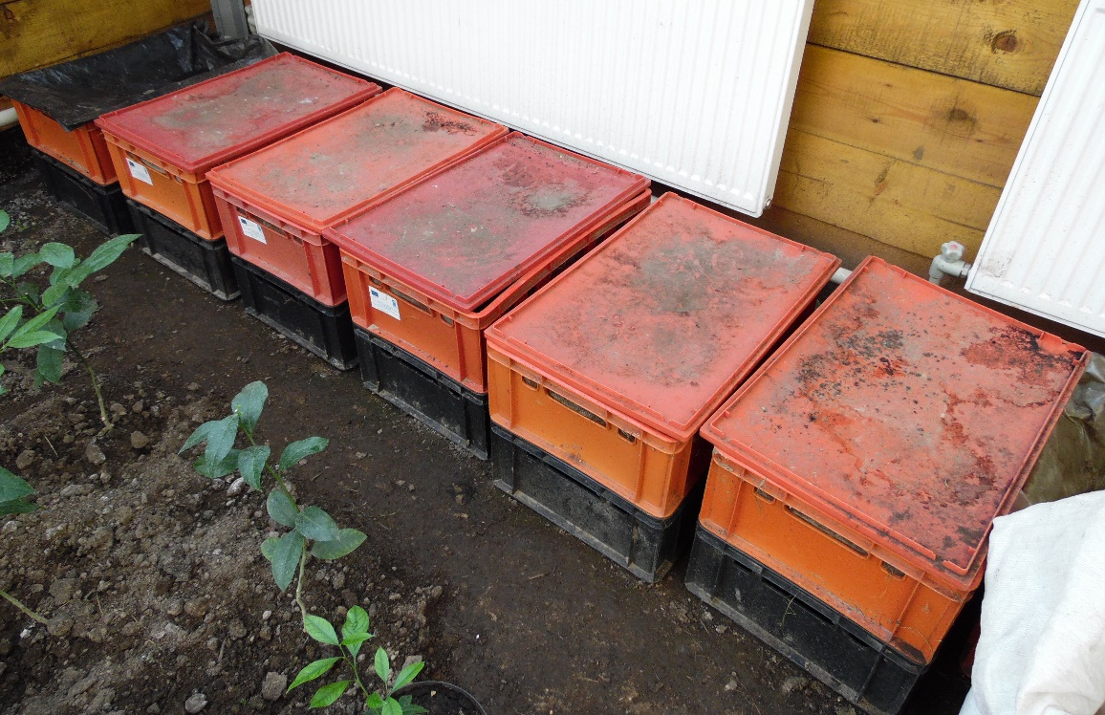
Условия содержания
проект «Содействие переходу
Республики Беларусь к «зеленой» экономике»,
финансируемый Европейским союзом
и реализуемый Программой развития ООН в Беларуси
Проект финансируется
Европейским союзом
Черви работают в температурном диапазоне от 8 до 28 градусов.
Влажность субстрата должна составлять 80-90%
Периодический полив
Рыхление субстрата
Уборка твердых комочков
Подкормка червей
С наступлением холодов ящики с червями должны быть укрыты теплым материалом, либо перенесены в отапливаемое место

Slide 12
Сушка биогумуса сырца
проект «Содействие переходу
Республики Беларусь к «зеленой» экономике»,
финансируемый Европейским союзом
и реализуемый Программой развития ООН в Беларуси
Проект финансируется
Европейским союзом
Биогумус-сырец представляет собой мажущую массу темного цвета. На открытом воздухе под навесом биогумус сушат около месяца, ежедневно его вороша, пока его влажность не станет 40-50% и он не станет рыхлой массой.

Slide 13
проект «Содействие переходу
Республики Беларусь к «зеленой» экономике»,
финансируемый Европейским союзом
и реализуемый Программой развития ООН в Беларуси
Проект финансируется
Европейским союзом
Сбор биогумуса
Из 6 вермикомпостеров мы собрали 80 кг биогумуса. Просушенный Биогумус можно хранить при температуре окружающего воздуха, от минус 20 до плюс 30 градусов, в течение 24 месяцев.

Slide 14
вермичай
проект «Содействие переходу
Республики Беларусь к «зеленой» экономике»,
финансируемый Европейским союзом
и реализуемый Программой развития ООН в Беларуси
Проект финансируется
Европейским союзом
«Вермичай» отличное жидкое удобрения для подкормки растений

Slide 15
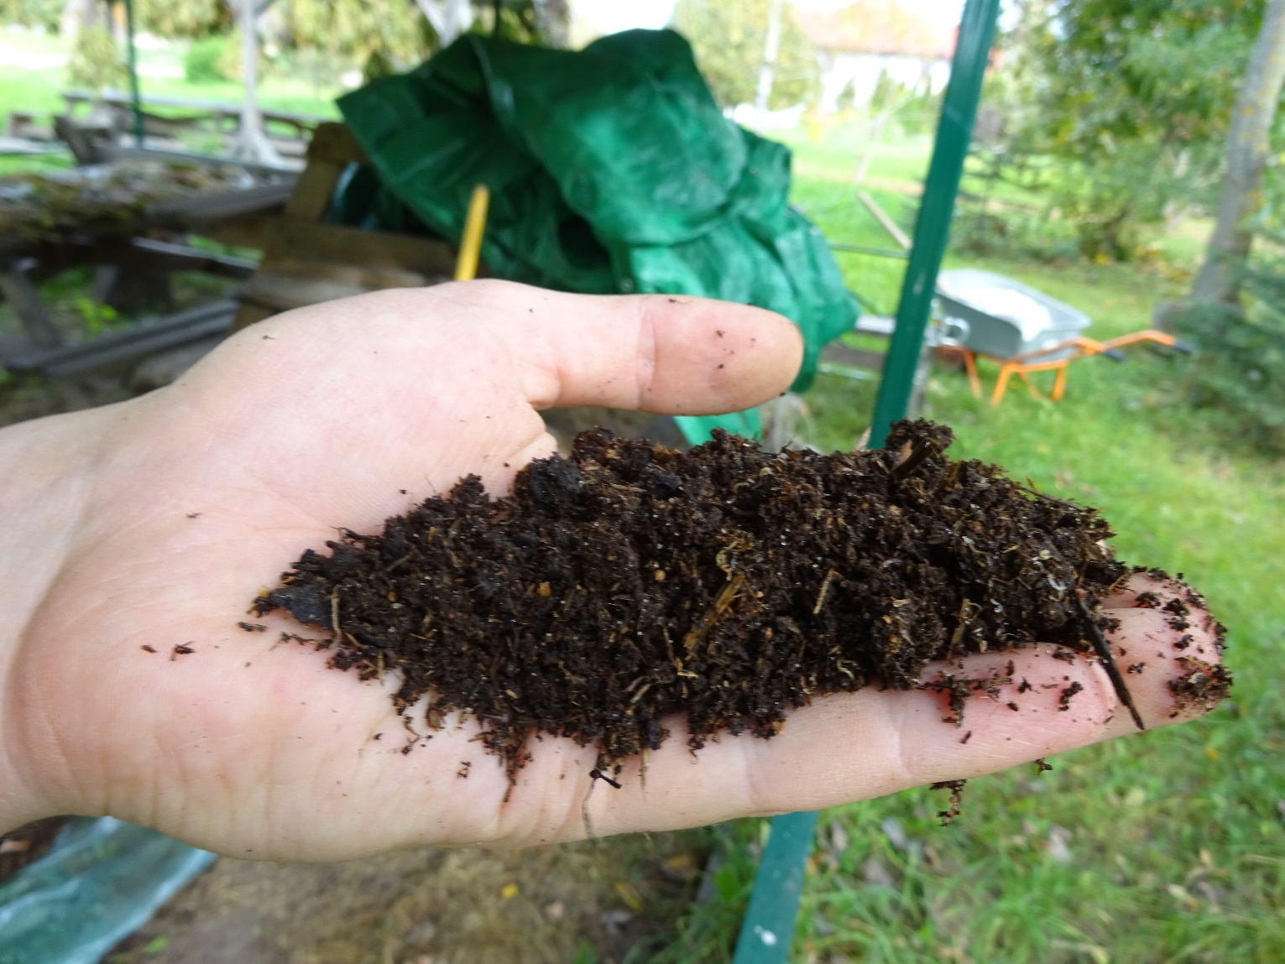
Преимущество биогумуса
проект «Содействие переходу
Республики Беларусь к «зеленой» экономике»,
финансируемый Европейским союзом
и реализуемый Программой развития ООН в Беларуси
Проект финансируется
Европейским союзом
содержит большое количество гуминовых веществ
все питательные вещества находятся в нем в виде доступных для растения соединений
не содержит патогенных микроорганизмов, яиц гельминтов, семян сорняков и тяжелых металлов
содержит в себе уникальное сообщество полезных микроорганизмов

Slide 16
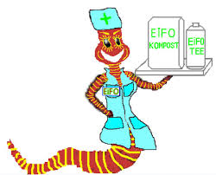
Спасибо за внимание!
проект «Содействие переходу
Республики Беларусь к «зеленой» экономике»,
финансируемый Европейским союзом
и реализуемый Программой развития ООН в Беларуси
Проект финансируется
Европейским союзом

